Slide 1
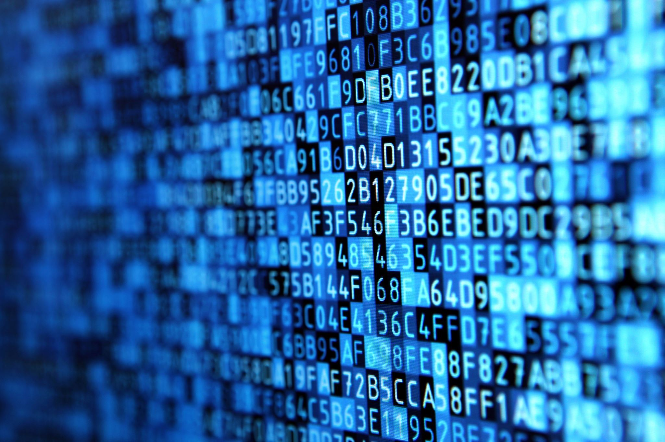
TP2-ESDN-01 : Le numérique et l'environnement
Vincent Keller, gymnase de Beaulieu
Johann Recordon, CDD UNIL
2023

Slide 2


Disclaimer
TP créé à 2 mains
Johann Recordon, CDD UNIL
Vincent Keller, gymnase de Beaulieu
Effectué dans le cadre de MODULO, formation continue pour les enseignants d'informatique au gymnase
Centre de Développement Durable UNIL

Slide 3

OBJECTIF : Prendre conscience de la matérialité du numérique et de ses conséquences

Slide 4
Agenda
Impact environnemental du numérique
Omniprésence du numérique
Quantité d'objets connectés
Matériaux rares nécessaires
Enjeux écologiques et sociologiques
Réponses

Slide 5
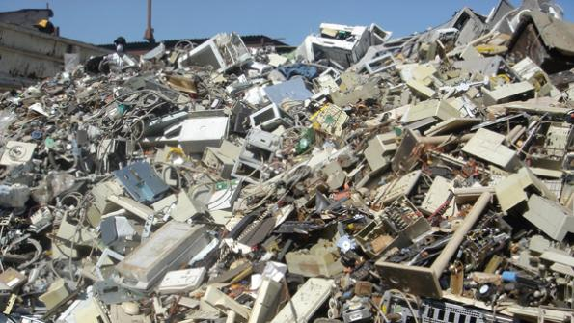
impact environnemental du numérique

Slide 6
Impact environnemental, Kézako ?
Emission de Gaz à Effet de Serre (GES)
Atteintes à la biodiversité
Pollutions (eaux, terre, etc..)
Utilisation de l'eau douce
Déforestation

Slide 7
Secteurs à impact environnemental
Alimentation
Transport motorisé (voiture, bus, trains, …)
Transport aérien
Logement (construction, rénovation, chauffage...)
Investissements financiers
Vêtements

Slide 8

A votre avis : le numérique a-t-il un impact FAIBLE ou FORT sur l'environnement ?
Activité 1: Débat !

Slide 9
Omniprésence du numérique
Mon usage du numérique

Slide 10
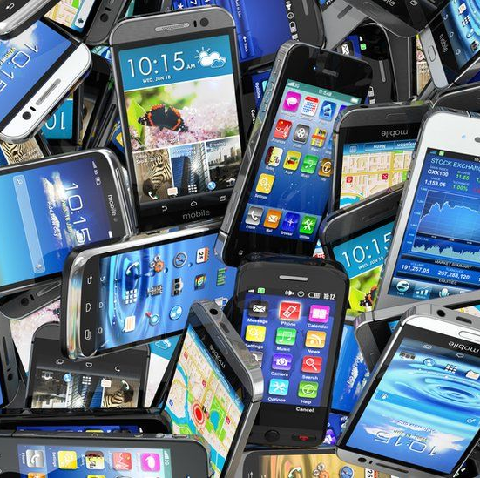
Activité 2 : usage de mon Smartphone
Combien de temps ?
Pour jouer ?
Pour aller sur les réseaux sociaux ?

Slide 11
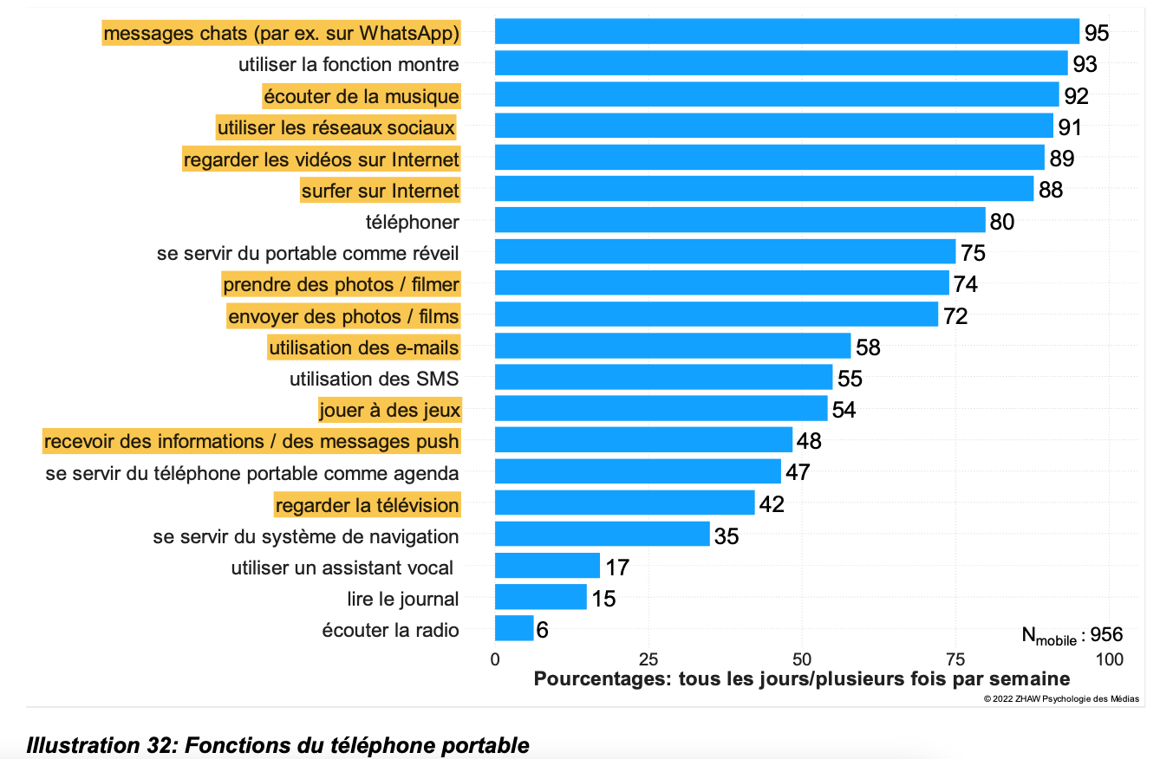
Ce qu'en disent les jeunes en Suisse (étude JAMES)

Slide 12
Temps réel passé
Sur iOS (récent) : Réglages > Temps d’écran
Sur Android (récent) : Paramètres > Bien-être numérique et contrôle parental

Slide 13
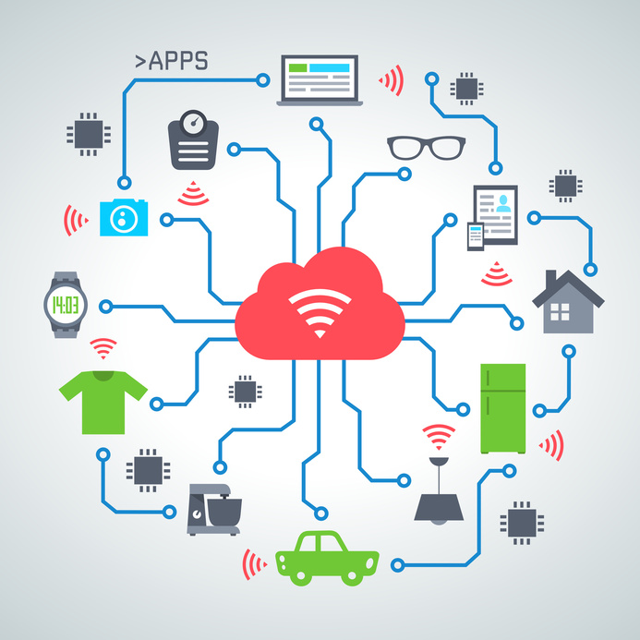
Quantité d'appareils connectés

Slide 14
Activité 3 : Et vous, vos objets connectés ?

Slide 15
A côté de mon objet connecté

Slide 16
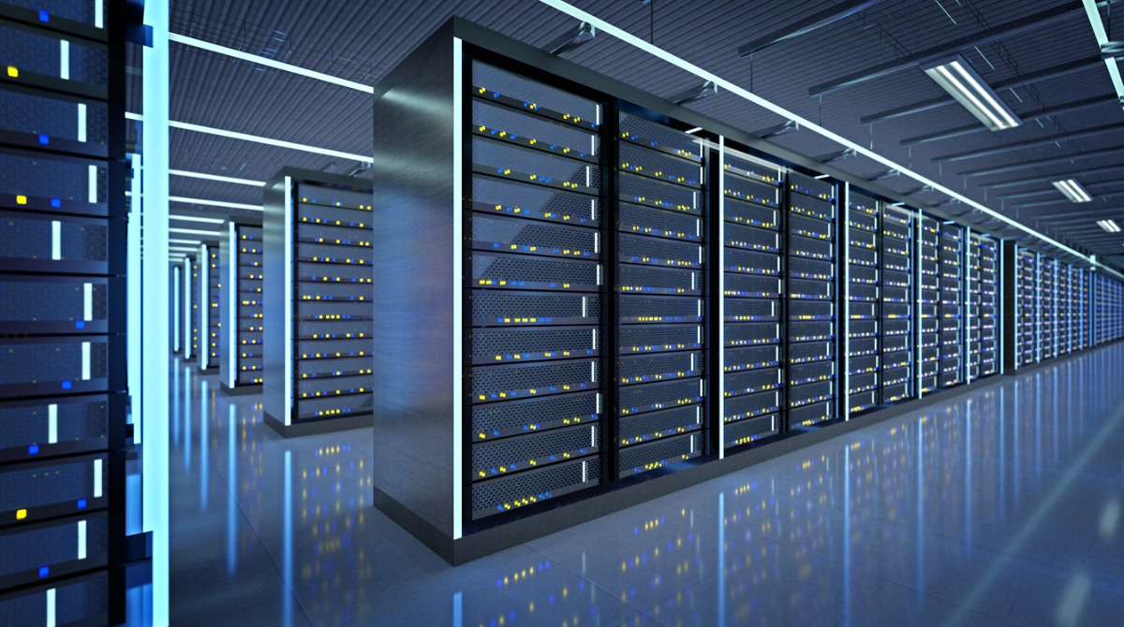
Infrastructure

Slide 17
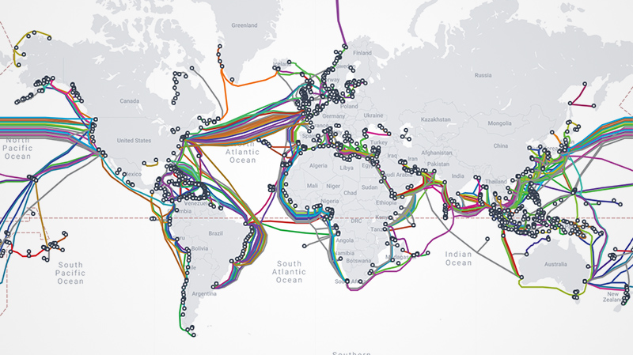
Câbles sous-marin

Slide 18
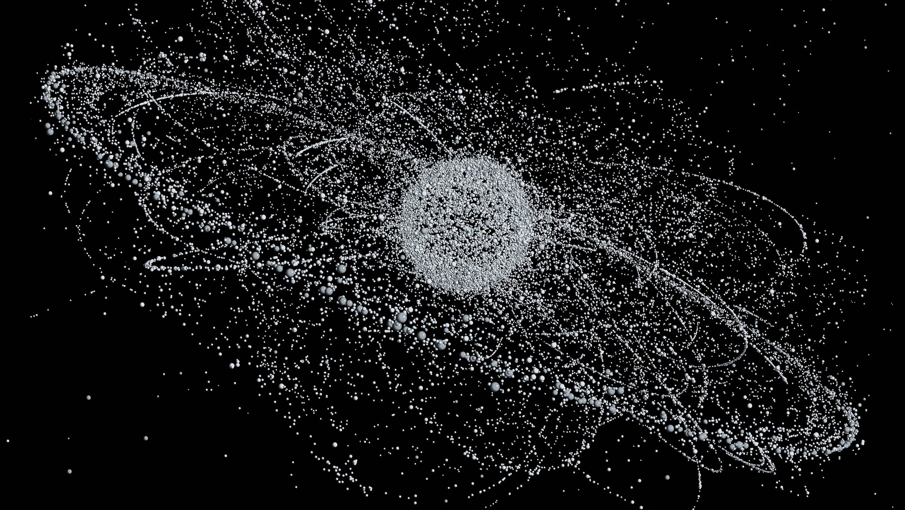
Satellites

Slide 19
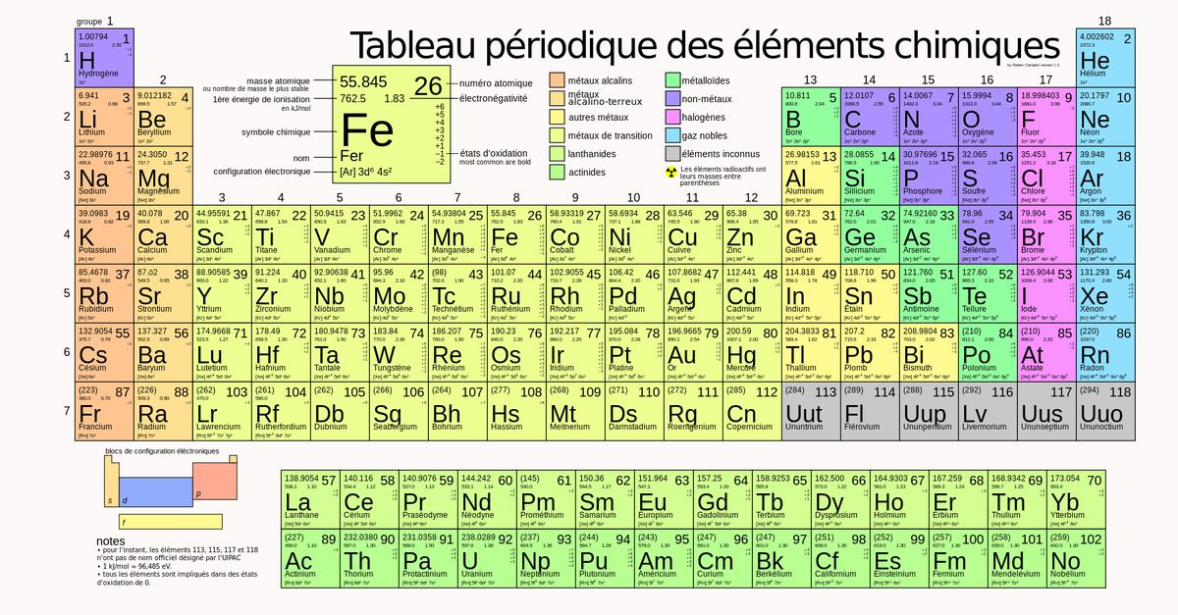
Matériaux rares

Slide 20
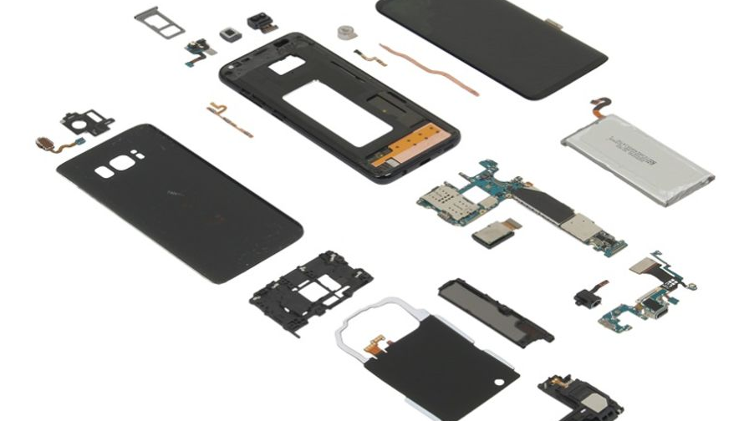
Composants d'un smartphone

Slide 21
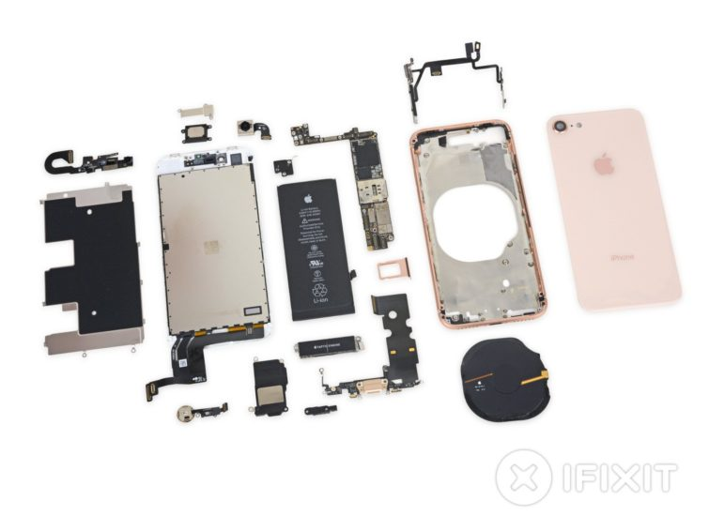
Et si on en démontait un ?

Slide 22
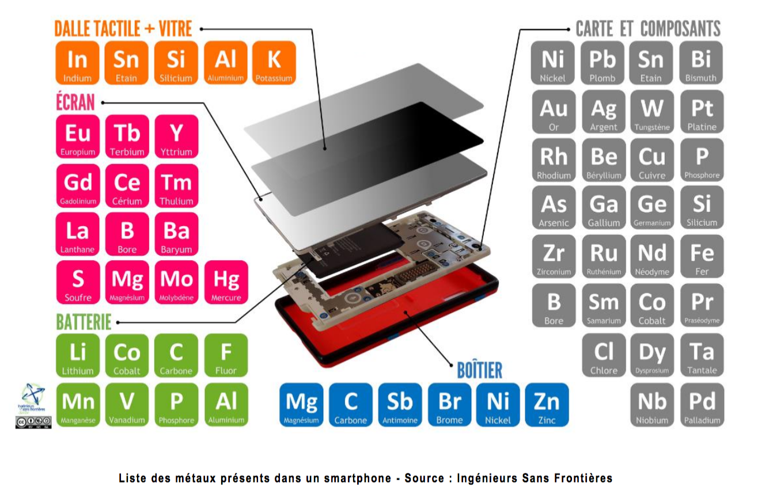
Matériaux nécessaires

Slide 23
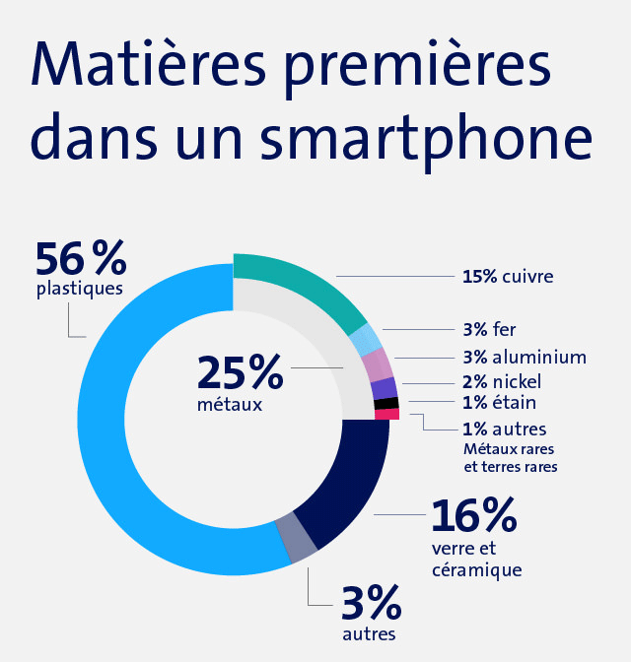
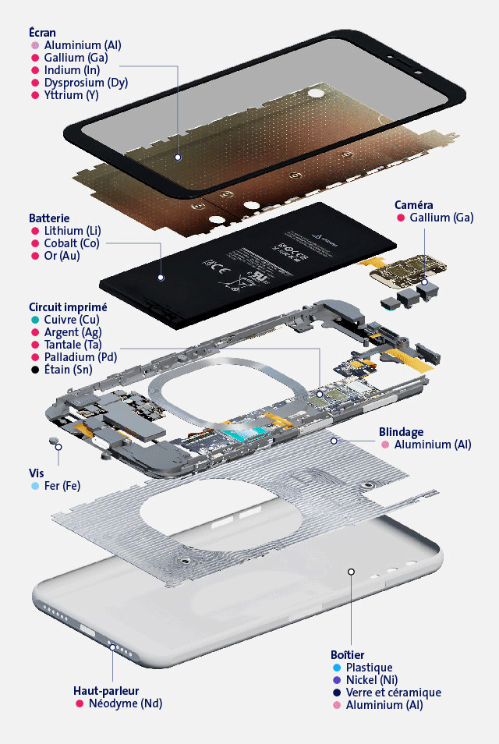

Slide 24

Où trouve-t-on ces éléments ?

Slide 25
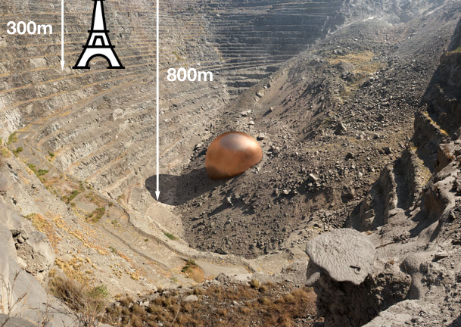
Exemple : cuivre
Mine de Palabora, AfSud
4.1 millions de tonnes sur 35 ans
Profondeur : 800 m

Slide 26
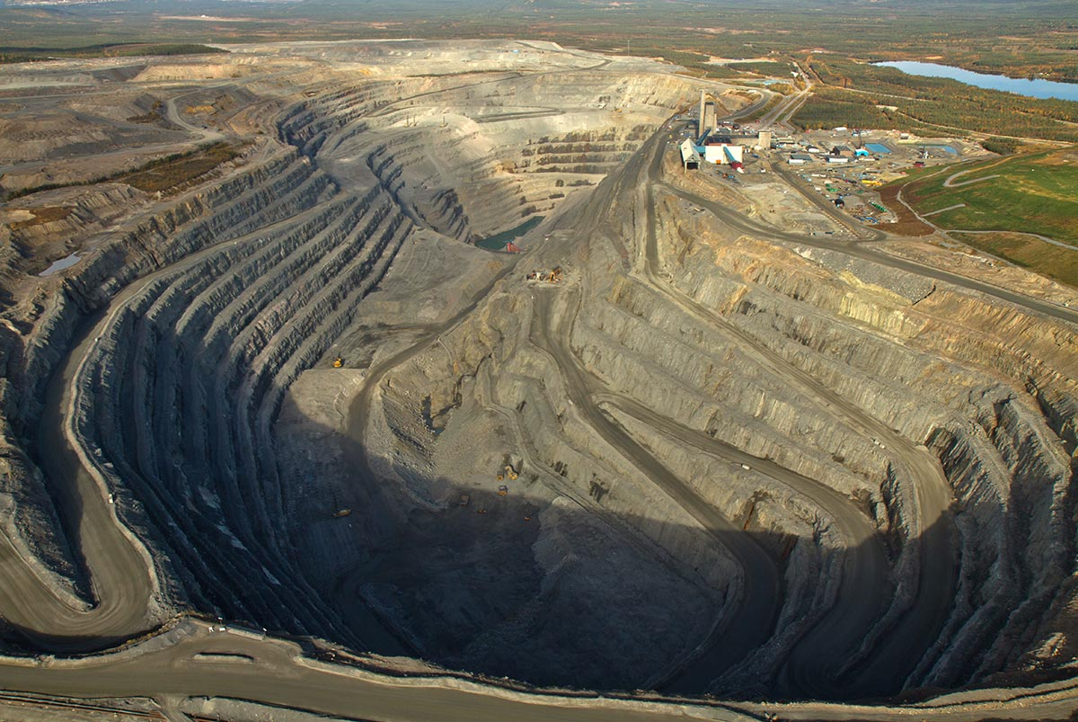
Exemple : Fer
Pit de Kiruna (Suède)
Plus grande du monde
29 millions de tonnes de minerai par an
Ville (20'000 habitants) déplacée sur 4 Km

Slide 27
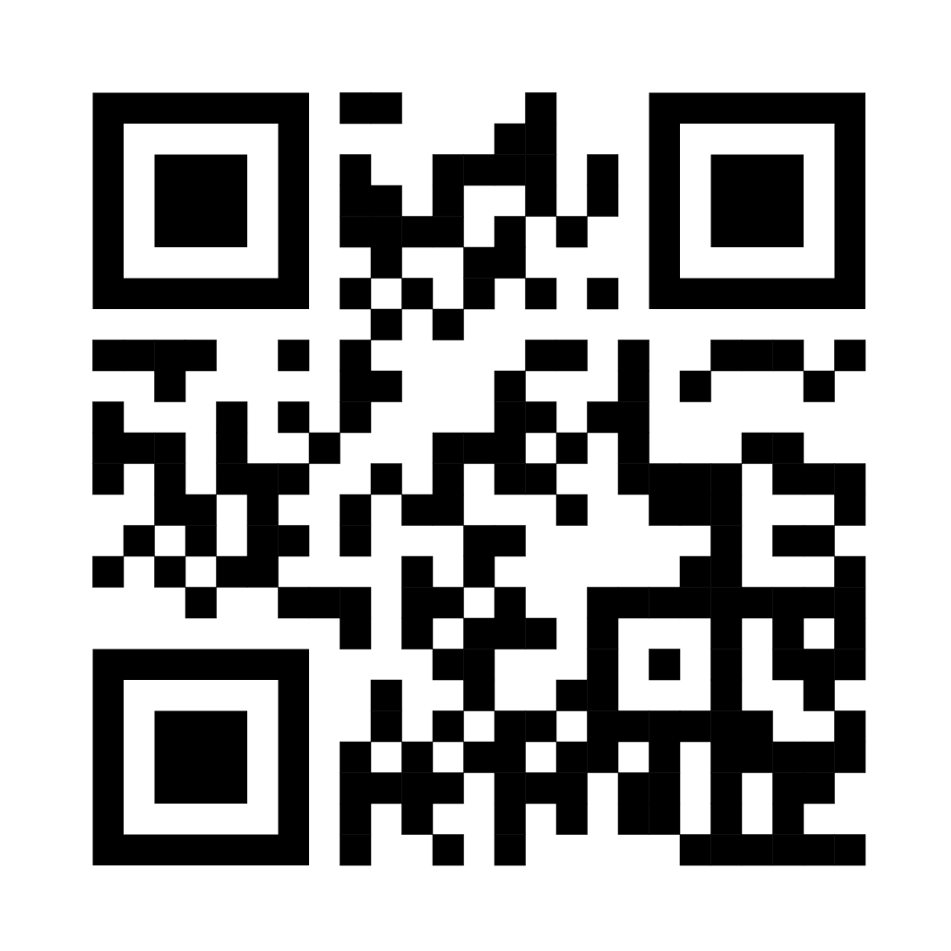
Activité 5 : matériaux
http://multimedia.ademe.fr/infographies/smartphone-version-ademe/

Slide 28
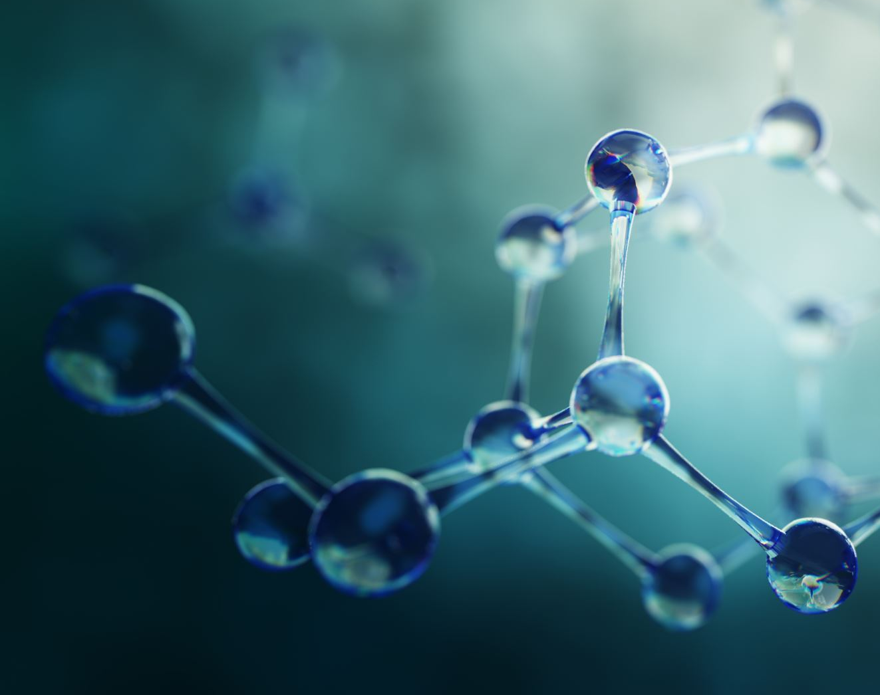
Enjeux écologiques

Slide 29
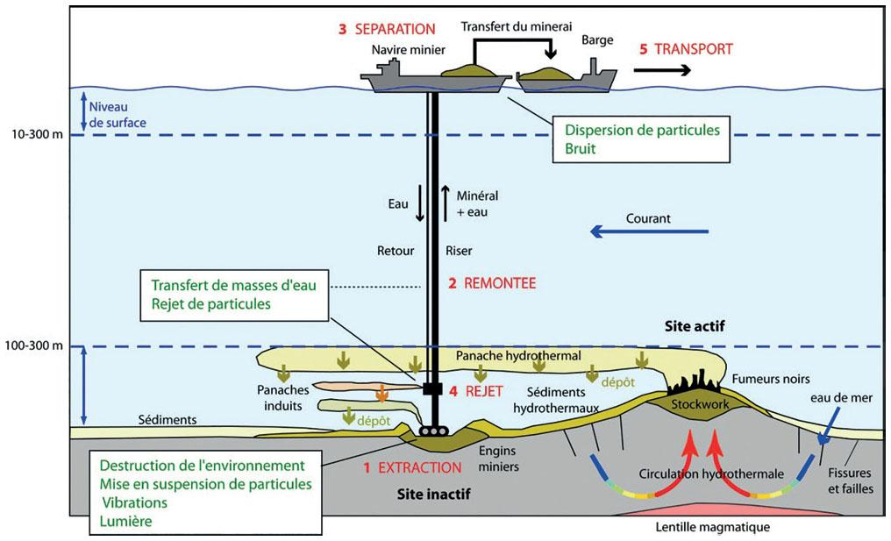
Exploitation des fonds marins

Slide 30
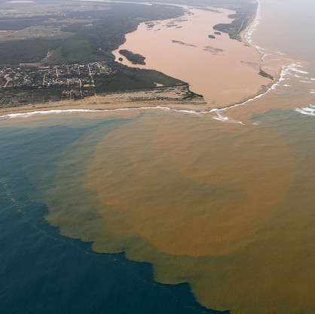
Rupture du barrage de Bento Rodriguez/BR
2015
20 morts, 20 disparus
Millions de poissons morts
Ancien fleuve : "Rio Morto"
Risques pour les nappes phréatiques
Sur l'image : la pollution de l'océan atlantique

Slide 31
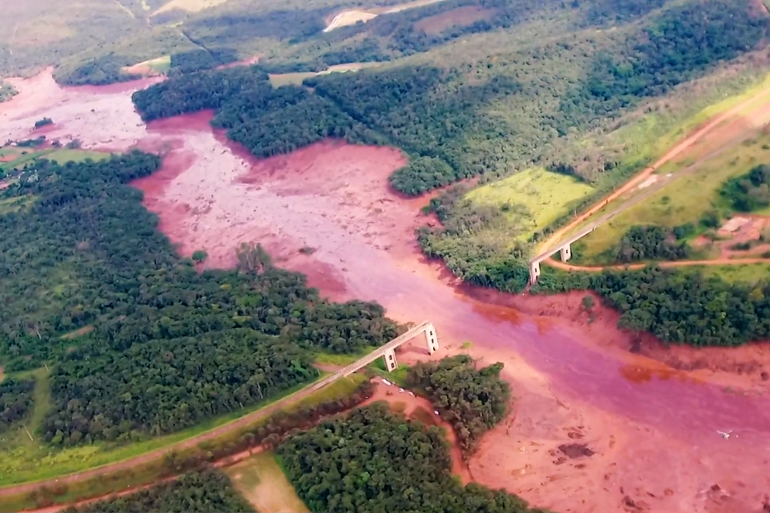
Rupture de barrage à Brumadinho/BR
2019
Stockage de déchets miniers
Catastrophe écologique
115 morts et 248 disparus

Slide 32
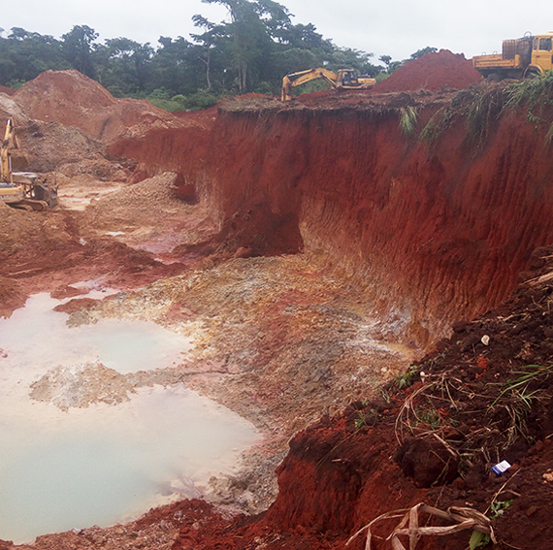
Rivière morte à Meiganga, Cameroun
Obstruction du lit de la rivière pour exploitation minière
Inondations des fosses
15 à 20 mètres de profond
Plus d'eau pour les habitants

Slide 33
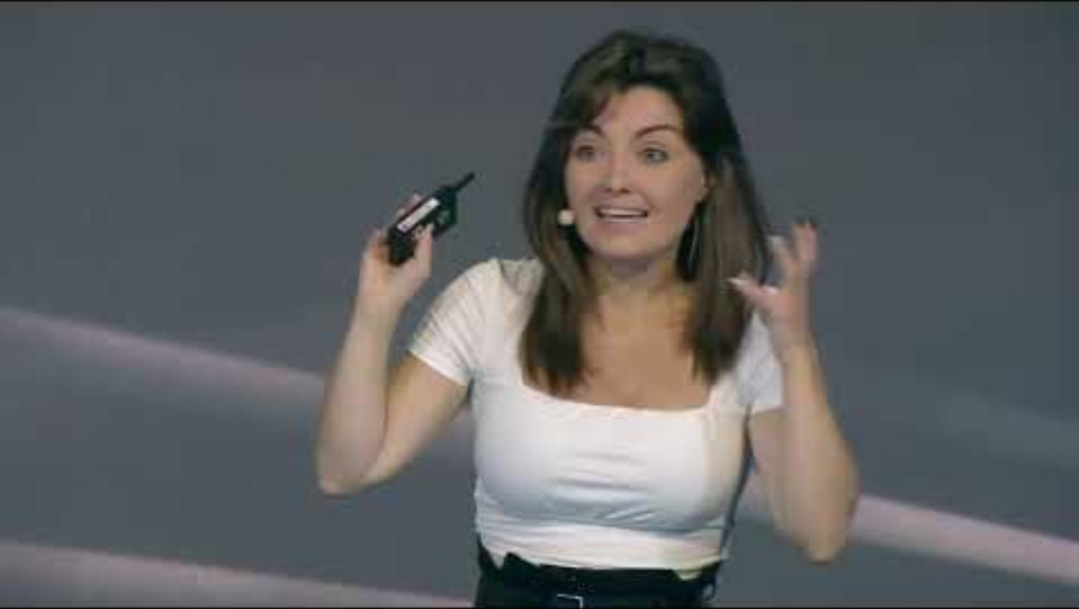

Slide 34
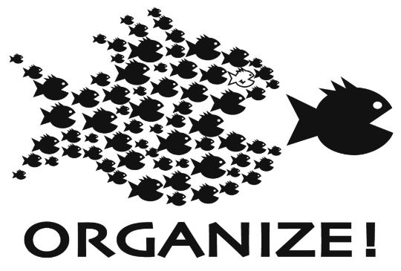
Alors on peut faire quoi à votre avis ?

Slide 35
Réponses individuelles
Internet fixe plutôt que 4G/5G
Limiter la consommation énergétique des objets connectés
Prolonger la durée de vie des objets
Connaître l'empreinte environnementale des services

Slide 36
Empreinte environnementale des services
Résolution des vidéos (4K n'apporte rien sur un smartphone)
Désinstallation des applications non utilisées
Communication par texte et audio plutôt que vidéo
Prise de conscience du temps d'écran

Slide 37
